Slide 1

신용카드 디폴트 예측
송준호, 송한솔, 백선영

Slide 2

목차
1
Data Understanding
2
Preprocessing
3
Modeling
4
Evaluation

Slide 3

Part 1,
Data Understanding
데이터 탐구
판단 및 정의

Slide 4
Part 1,
Data Understanding
데이터 탐구
신용카드 결제내역
Column
PAY_N | 2005년 4월 ~ 9월 -2 : NA -1 : 정액 결제 (잘 내고 있는 것) 1 : 한달 지불지연 ~ 9 : 9개월 지불지연 (9달 또는 그 이상연체)
PAY_AMT | 이전상환금액
신용카드 청구금액
Column
BILL_AMT | 2005년 4월 ~ 9월 청구 금액

Slide 5
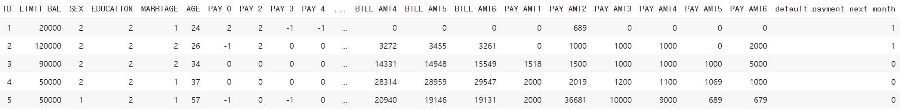
Part 1,
Data Understanding
판단 및 정의
4~9월 데이터를 기반으로 10월 연체 여부 정의
BILL_AMT 음수인 경우 고객에게 환불해 줄 금액이 있다고 판단
PAY_N: -2는 -1보다 더 긍정 납부 값으로 판단
PAY_N: 0 인 경우 할부 서비스 이용중인 것으로 판단

Slide 6

Part 2,
Preprocessing
이상치 처리
파생변수 생성

Slide 7
Part 2,
Preprocessing
이상치 처리
001
>>
BILL_AMT와 PAY_AMT 모두 0이면서 채무불이행자인 경우
4월부터 9월까지의 BILL_AMT와 PAY_AMT가 모두 0인 고객은 청구된 금액과 납부한 금액 모두 0인 고객
카드를 사용하지 않고 청구된 금액이 0인 고객을 연체 고객으로 분류한 경우 이상치로 판단
default payment next month: 1 -> 0 으로 치환하여 채무 이행 고객으로 재분류 필요
002
>>
PAY_N 컬럼에 0 또는 -2 값이 존재하는 경우
0값이 포함된 경우 할부서비스를 이용하는 고객으로 판단하여 일반적인 고객으로 판단
PAY_N의 데이터가 음수로 갈수록 채무이행이 높은 고객으로 분류되는 법칙을 적용
-2는 -1보다 더 긍정 납부 값으로 판단
모든 PAY_N컬럼의 데이터가 -2이면서 default payment next month: 1인 경우 이상치로 판단
default payment next month: 1 -> 0 으로 치환하여 채무 이행 고객으로 재분류 필요

Slide 8

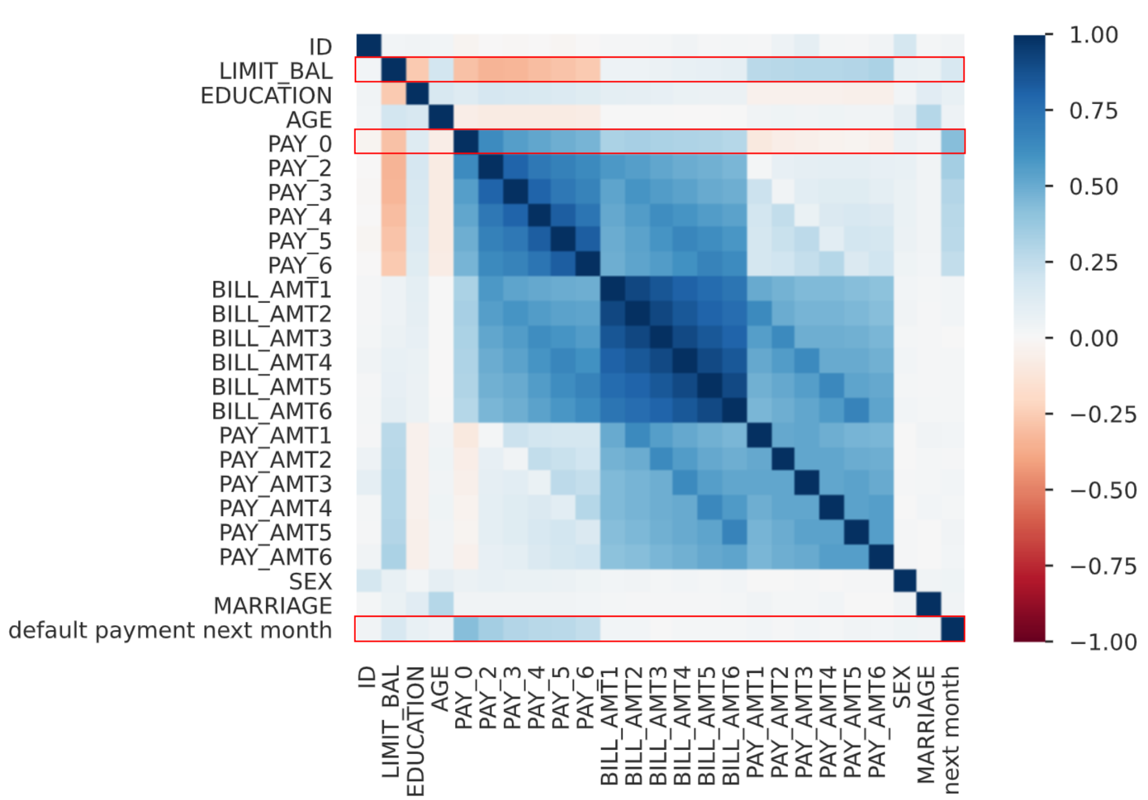
Part 2,
Preprocessing
파생변수 생성
Notes:
파생변수를 만들기 위해 default payment next month와 변수들간의 상관관계를 살펴보는 것 부터 시작하였다. PAY_0(9월의 연체 여부가 가장 높은 상관관계를 보였고 그 밖에 LIMIT_BAL(카드 한도액) 눈에 띄는 양의 상관관계를 보여주고 있다. 이를통해 우리는 이 둘의 변수들과 타 변수들의 상관관계를 알아보고 이들과 양의 상관관계가 높은 변수들을 합성하여 파생 변수를 선정하도록 하였다. 본인들을 제외하고, LIMIT_BAL과 높은 상관관계를 갖는 변수는 PAY_AMT인 것을 확인할 수 있고 PAY_0과 가장 높은 상관관계를 보이는 변수는 BILL_AMT인것을 확인할 수 있다. 한도액이 클수록 높은 금액을 상환 하고, 9월의 연체율이 높은 고객일수록 청구액이 높은 고객이였다.
채무불이행과 PAY_0의 관계가 유독 큰 것을 보아, 9월, 즉 가장 최신의 연체데이터가 더욱 큰 영향을 미친다고 판단하여 파생변수를 생성할때 9월 기준 데이터를 추가로 사용해야 한다는 판단을 하였다.

Slide 9
Part 2,
Preprocessing
파생변수 생성
Columns
AVG_BILL / AVG_PAY | 평균 상환 금액 대비 평균 청구금액 높을수록 연체 가능성 높을 것
Remaining Limit Balance Ratio (RLBR) (LIMT_BAL - BILL_AMT1)/LIMIT_BAL | 9월 기준 잔여한도비율 1에 가까울수록 연체 가능성 낮을 것
AVG_PAY와 AVG_BILL | PAY_AMT와 BILL_AMT의 평균
Notes:
연체 가능성 여부에 대해 더 파악해보기 위해 상관관계가 높은 변수들을 합성하여 파생변수 생성
LIMIT_BAL의 경우 최소한도가 1만, 최대한도가 백만으로 차이가 커서 최소값, 최빈값 중앙값, 최대값 참고하여 5구간으로 나누었다
( 구간별 빈도 1 : 2471, 2 : 5205, 3 : 7614, 4 : 13235, 5 : 1475 )
같은 데이터를 사용하였고 사람의 생각이 거기서 거기이기 때문에 자체 생성한 파생변수명이 일치하는 경우는 자주 있는 일이라고 합니다

Slide 10
Part 2,
Preprocessing
파생변수 생성
Columns
RLBR_AVG (LIMIT_BAL - AVG_BILL) / LIMIT_BAL | 평균청구금액 기준 잔여한도 비율 1에 가까울수록 연체 가능성 낮을 것
ROB_FROM_AUGUST (BILL_AMT2 - PAY_AMT1) / AVG_PAY | 9월기준 8월 청구액의 잔여분 / 평균청구액 높을수록 연체 가능성 높을 것
LIMIT_BINS 20,000 -> (최빈값 - 최소값) / 2 = 1 20,000 초과 50,000 (최빈값) 이하 = 2 50,000 초과 140,000 (중앙값) 이하 = 3 140,000 초과, 430,000 이하 = 4 430,000 초과 = 5 | 최빈값을 기준으로 한도금액 5개 구간 분류 구간별로 연체율의 빈도 차이 있을 것

Slide 11
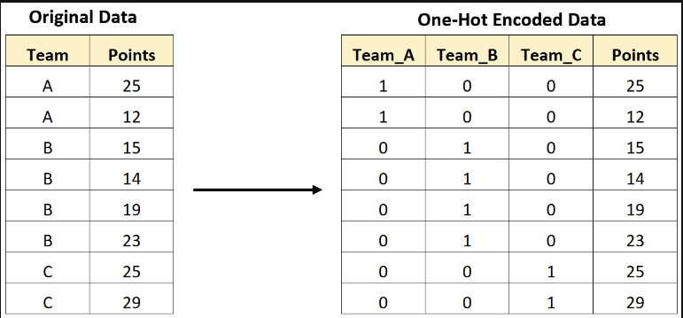
Part 2,
Preprocessing
파생변수 생성
One-Hot Encoding
기계는 문자보다 숫자를 더 잘 처리할 수 있는 원리를 이용한 기법.
머신러닝에서는 범주형 변수를 수치형 변수로 사용하고 싶을 때 사용.
데이터 상에서는 수치형 데이터로 들어가있지만, 실질적으로 교육, 성별, 파생변수 나이 그룹 등을 One-Hot Encoding 실시

Slide 12
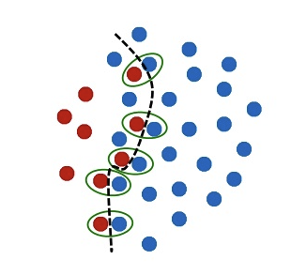
Part 2,
Preprocessing
파생변수 생성
Tomek link
머신러닝에서 불균형 데이터를 해결하는 방법
(Up-Sampling, Down Sampling)
Down-Sampling 기법 중 하나.
그림과 같이 경계선에 위치한 애매한 데이터들을 제거함으로써 모델이 명확한 데이터를 통해 학습하도록 함.

Slide 13

Part 3,
Modeling
성능평가 기준
하이퍼파라미터 튜닝

Slide 14
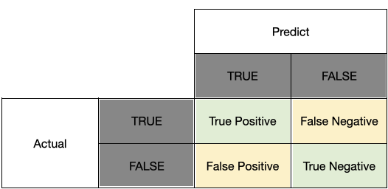
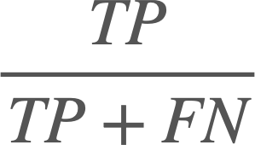
Part 3,
Modeling
성능평가 기준
평가 기준 : Recall(재현율) =
TP : 실제 채무 불이행할 사람을 예측해서 맞음.
FN : 실제 채무 불이행하지 않을 사람을 채무 불이행으로 예측함.
FN이 최소가 되는 성능평가 지표를 사용하기로 함.

Slide 15
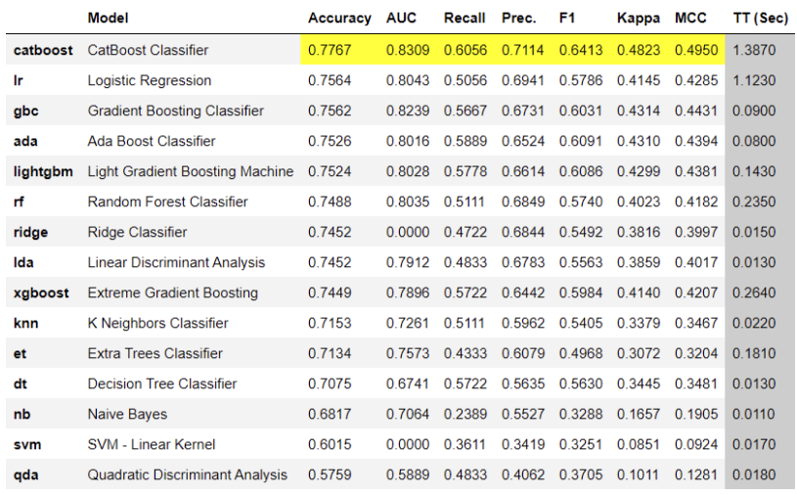
Part 3,
Modeling
하이퍼파라미터 튜닝
Pycaret
파이썬에서 작동하는 AutoML OpenSource
low-code로 진행하는 머신러닝 라이브러리
현 프로젝트에서는 단기간에 모델 튜닝이 진행되는 점을 감안하여 데이터를 활용하여 기본 모델의 성능을 간단하게 비교하여 사용할 모델 후보군 선정.
Notes:
빨간선 테두리 배경 투며

Slide 16
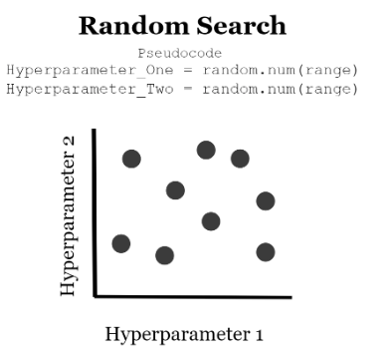
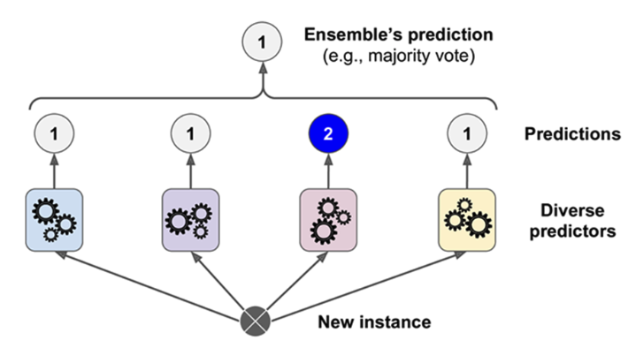
Part 3,
Modeling
하이퍼파라미터 튜닝
RandomizedSearch를 통한 Hyperparameter tuning 진행(프로젝트 기한에 따른 선정).
각 모델 별 나온 recall_score를 통해 모델 후보군을 좀 더 추린 이후 Voting Ensemble를 이용.
Notes:
빨간선 테두리 배경 투며

Slide 17

Part 4,
Evaluation
성능 비교

Slide 18
Part 4,
Evaluation
성능 비교
성능비교는 총 3번 시행 (기본, One-Hot Encoding, Tomek link)
CatBoostClassifier
RandomForestClassifier
LGBMClassifier
GradientBoostingClassifier
AdaBoostClassifier
XGBClassifier
0.3677
0.3725
0.3693
0.3741
0.3401
0.3709
기본
One-Hot Encoding
Tomek link
CatBoostClassifier
RandomForestClassifier
LGBMClassifier
GradientBoostingClassifier
AdaBoostClassifier
XGBClassifier
0.3914
0.3859
0.3922
0.3977
0.3630
0.3914
CatBoostClassifier
RandomForestClassifier
LGBMClassifier
GradientBoostingClassifier
AdaBoostClassifier
XGBClassifier
0.4075
0.4052
0.3988
0.4115
0.3744
0.4107
Notes:
빨간선 테두리 배경 투며

Slide 19

Q&A

